Slide 1


Farmacovigilanza applicata alla
medication reconciliation
Ugo Moretti
Università di Verona
Centro Regionale di Farmacovigilanza del Veneto e Provincia di Bolzano

Slide 2
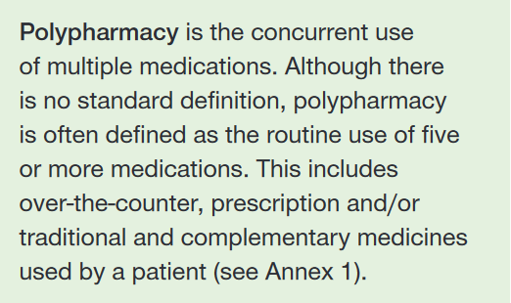
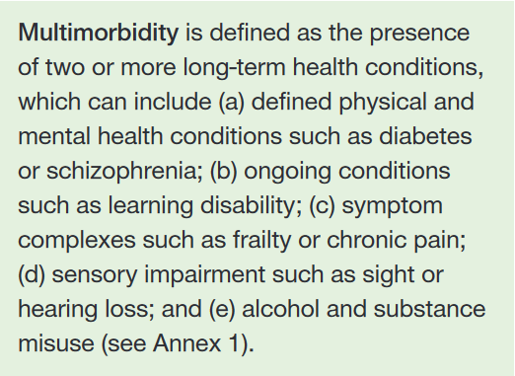
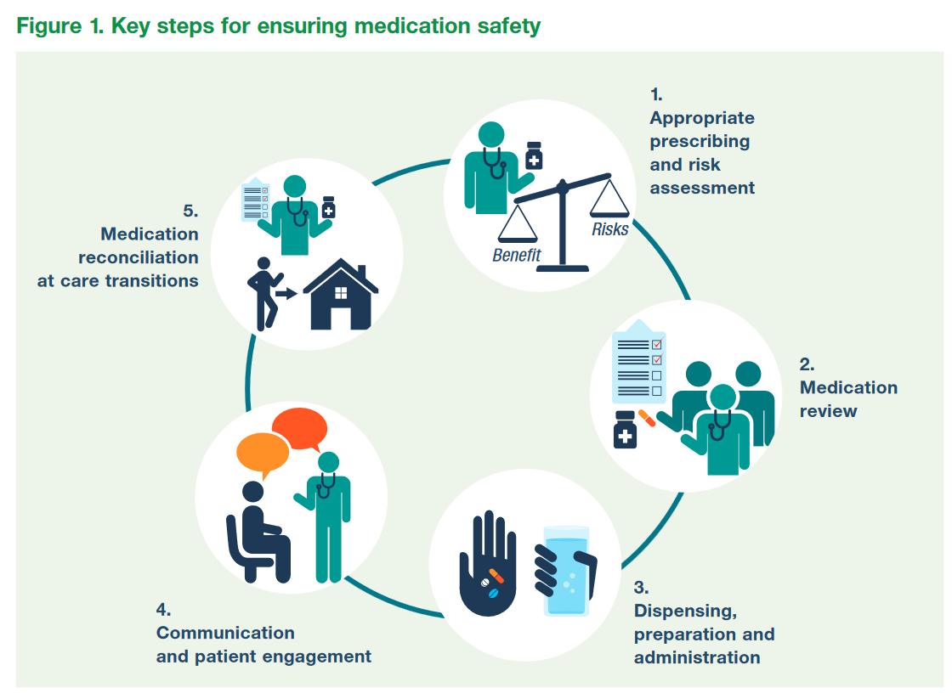
Medication safety in polypharmacy, Technical report, 2019

Slide 3
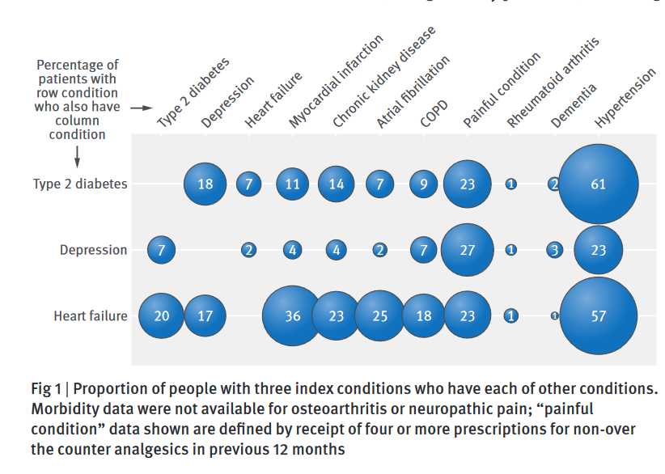

Slide 4
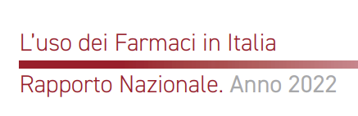

Slide 5
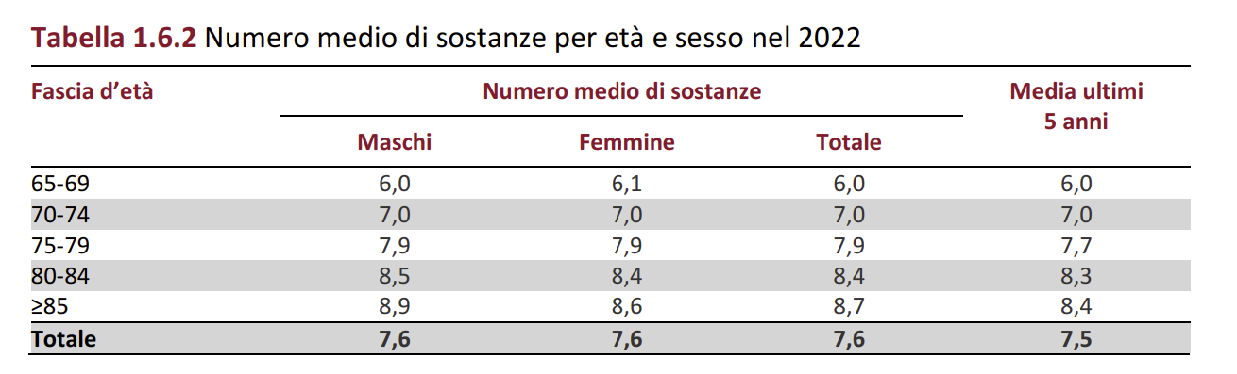
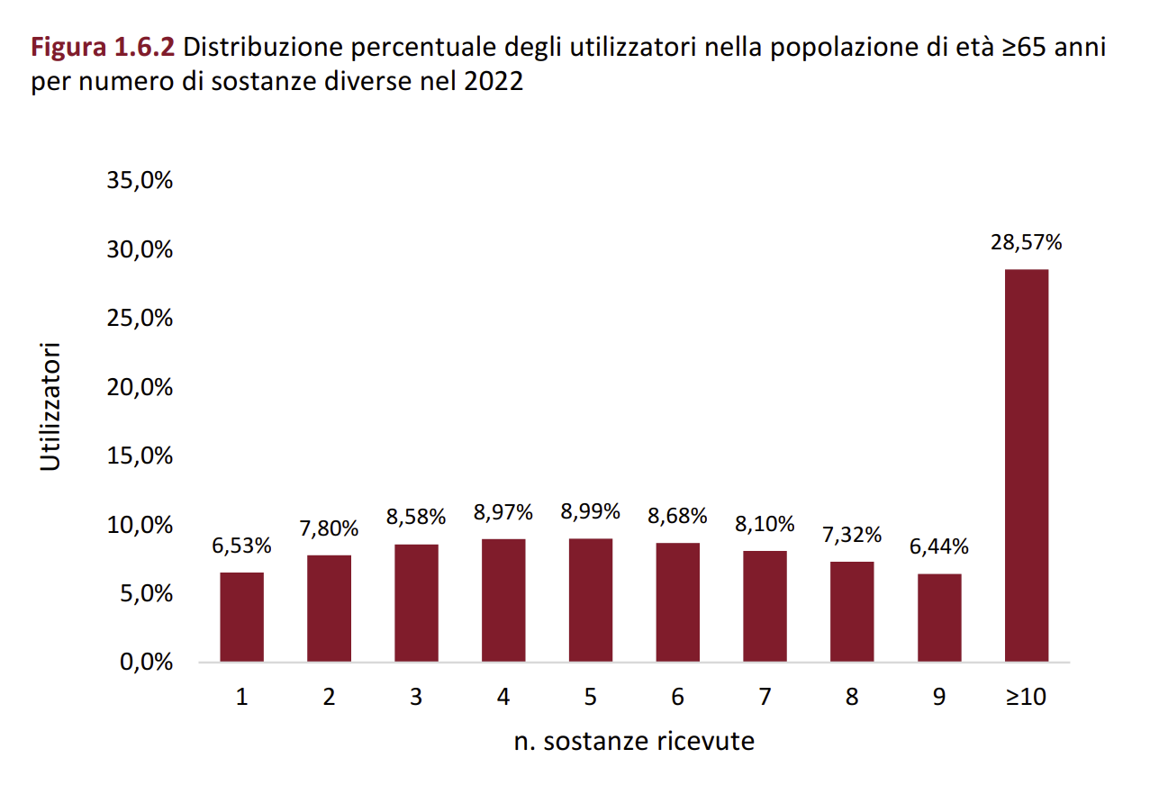

Slide 6
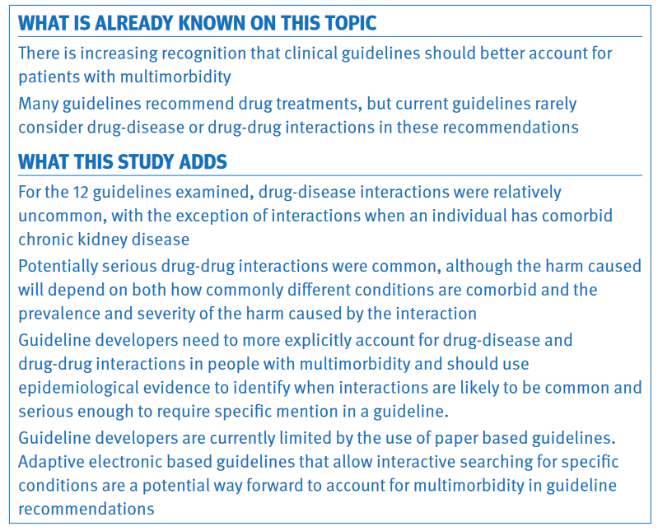

Slide 7
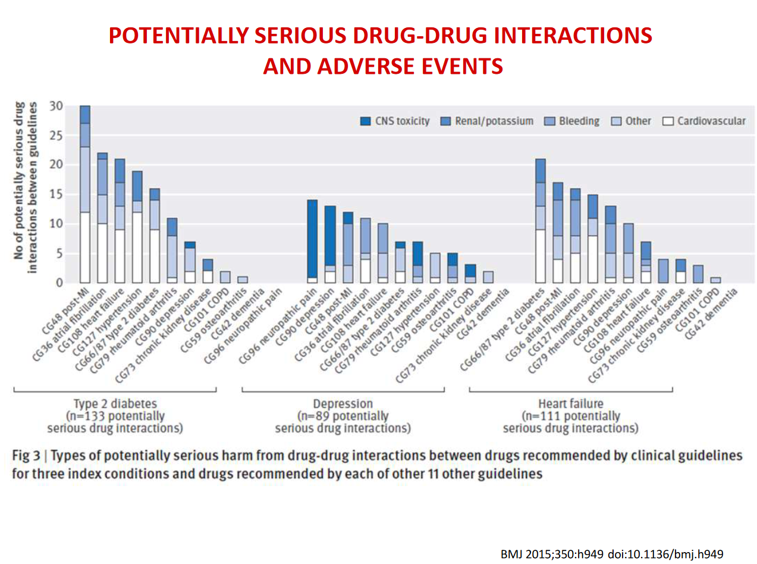

Slide 8
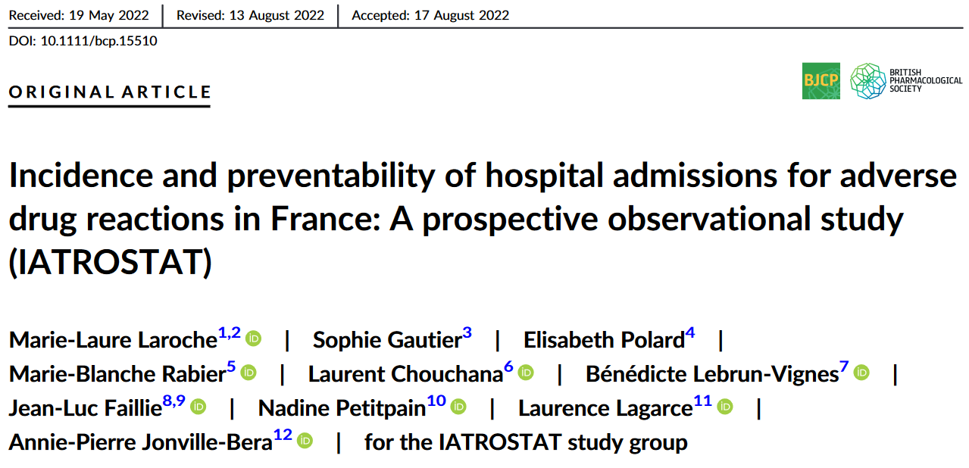
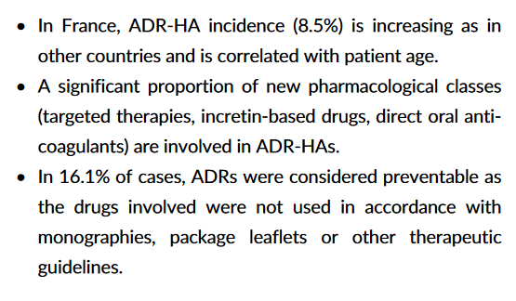
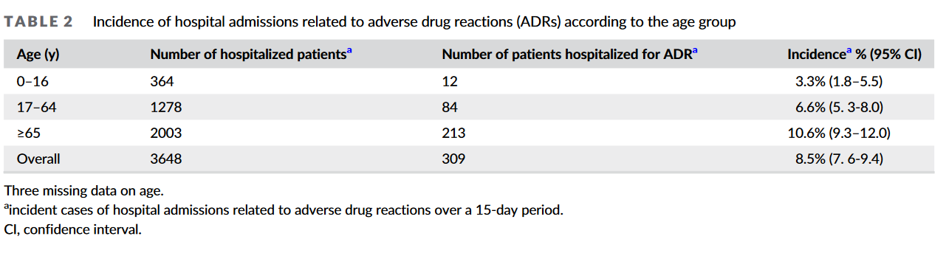
Studio prospettico su 3.684 pazienti in 69 ospedali francesi

Slide 9
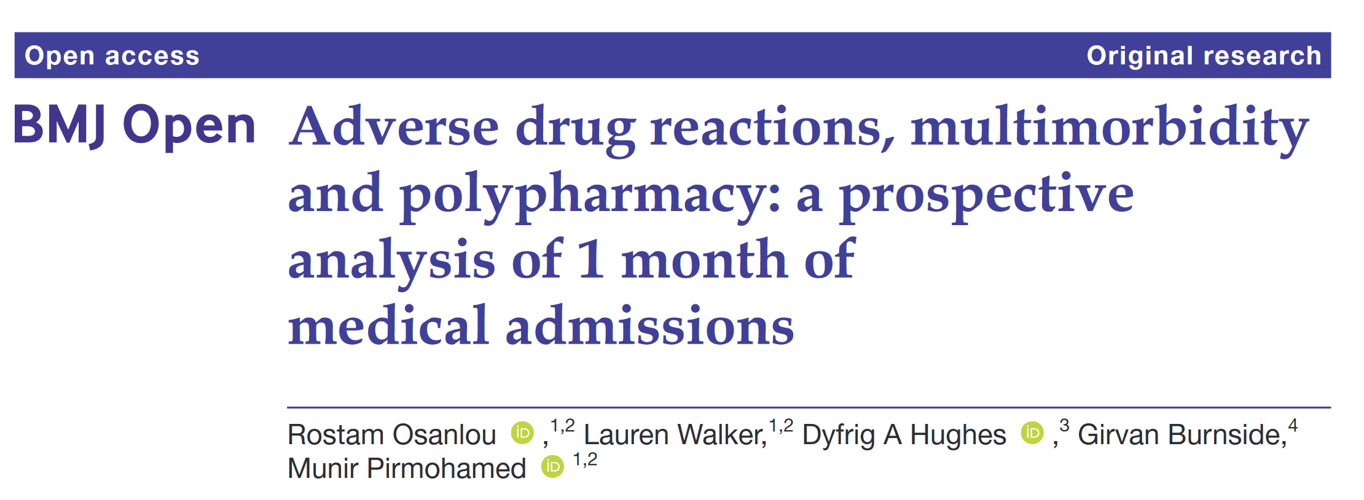
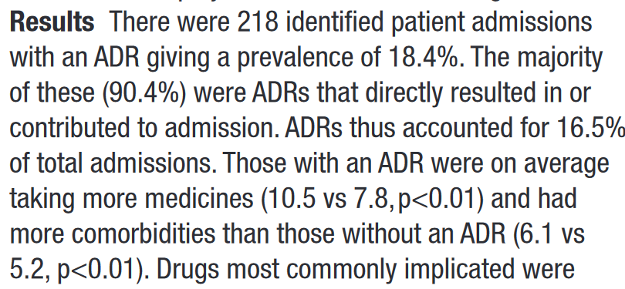
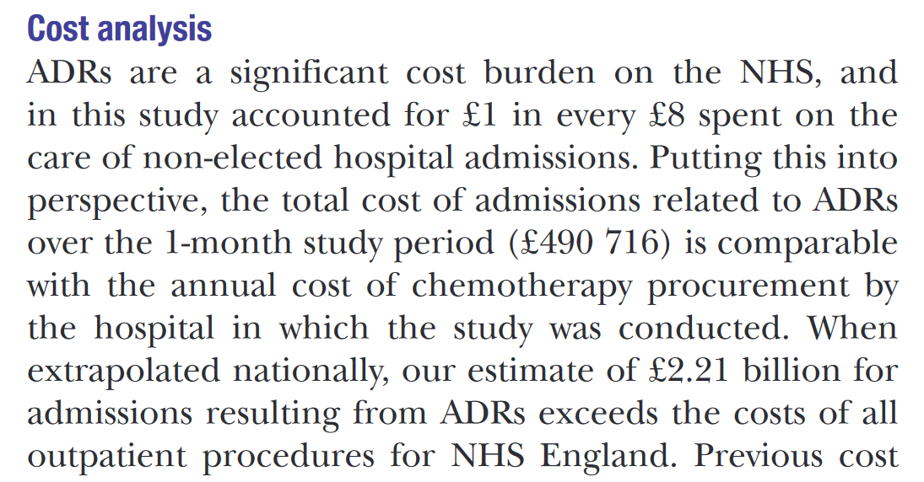

Slide 10
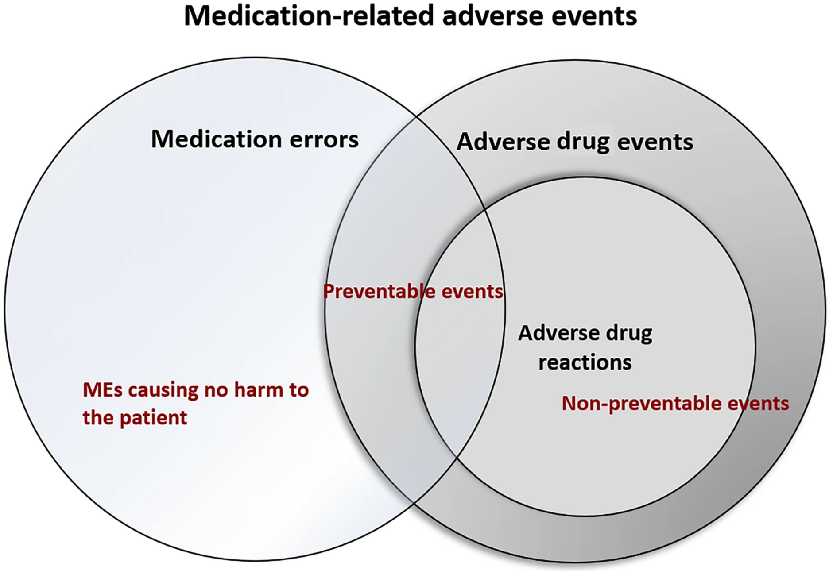

Slide 11
Da dati di Integratori & Salute (settembre 2022):
Il mercato degli integratori in Italia ha raggiunto i 4 miliardi di euro con una quota del mercato europeo che supera il 20% con la previsione di sfiorare i 5 miliardi di vendite nel 2025
Il mercato nei primi sette mesi del 2022 registra una crescita dell’8,4%, con doppia cifra negli ultimi tre mesi.
Il canale farmacia rappresenta i tre quarti del valore totale del mercato. Nell’ambito della cura e benessere della persona gli integratori ad oggi rappresentano il 12,6% del fatturato totale della farmacia, con un trend di crescita (5,3%) al di sopra della media
Pur avendo registrato un’accelerazione nello sviluppo del digitale, circa metà delle aziende produttrici non si avvale della possibilità di vendere online e non prevede di farlo neppure in futuro
La fonte più consultata per un consiglio è proprio il farmacista (45%), seguita dal medico (36%)
Centro Studi Federsalus Sesta indagine di settore, giugno 2021

Slide 12
Centro Studi Federsalus Sesta indagine di settore, giugno 2021

Slide 13
Centro Studi Federsalus Quinta indagine di settore, giugno 2020

Slide 14
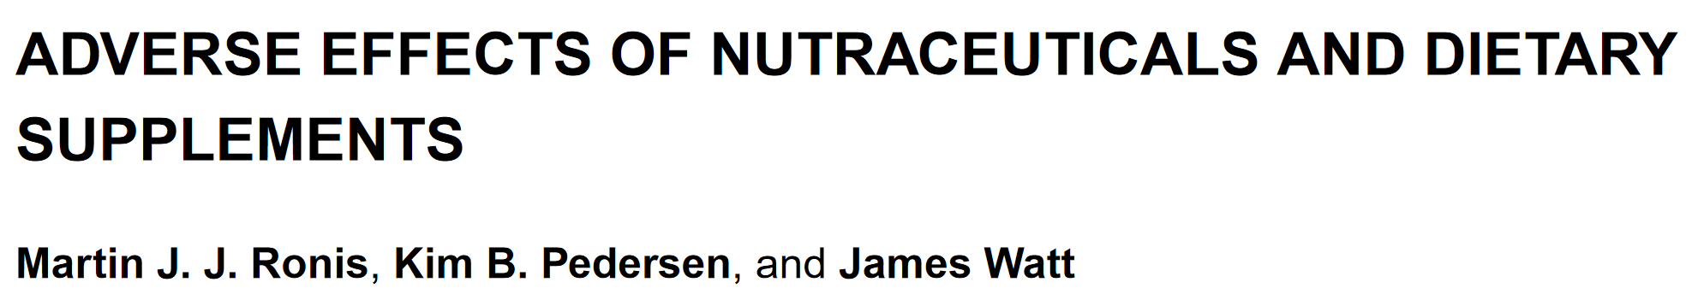
  Circa i 20% di tutti i danni epatici da farmaci è legata ad integratori alimentari. Metà di questi è causata da prodotti usati nel culturismo e nei prodotti dimagranti Hepatology. 2017 Jan; 65(1):363-373
  Si stima che negli USA 23.000 accessi al PS/anno (con oltre 2.000 ricoveri ospedalieri) siano dovuti ad eventi avversi a integratori alimentari N Engl J Med. 2015 Oct 15; 373(16):1531-40
  Tra i militari delle basi americane il 22% di quelli che usano integratori alimentari riporta di aver avuto uno o più reazioni avverse J Acad Nutr Diet. 2016;116:1423-14 42.

Slide 15
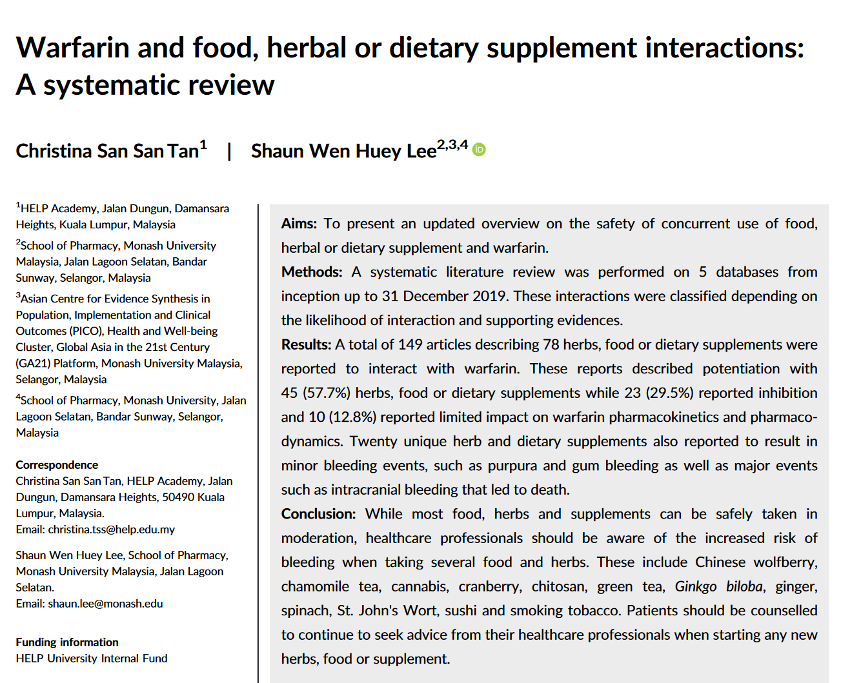


Slide 16
ADR prevenibili
Farmaco non necessario/non efficace in un sottogruppo di pazienti
Farmaco che non ha il miglior profilo beneficio/rischio
Farmaco non adeguatamente monitorato
Mancato riconoscimento delle ADR
(cascata prescrittiva)

Slide 17
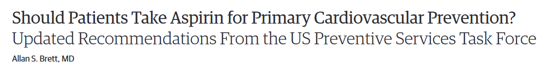

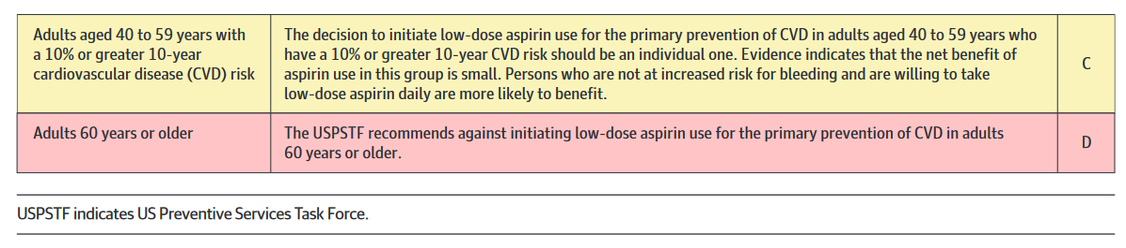
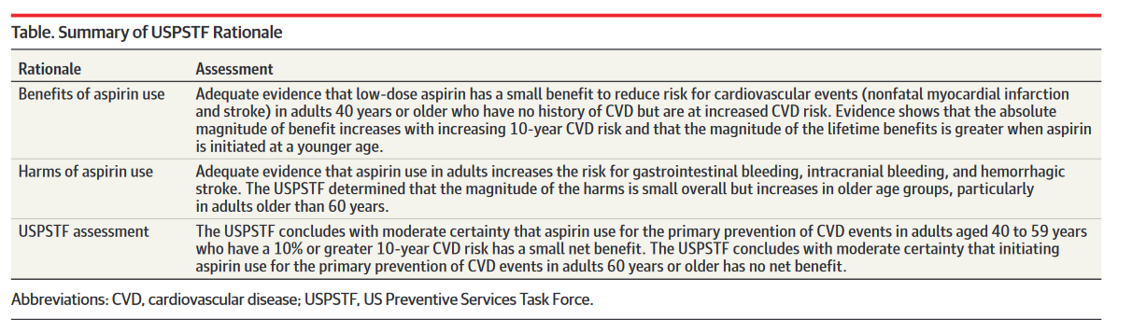

Slide 18
Capitolo 26

Slide 19
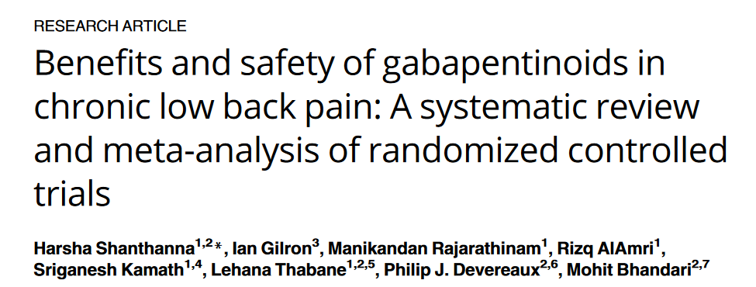
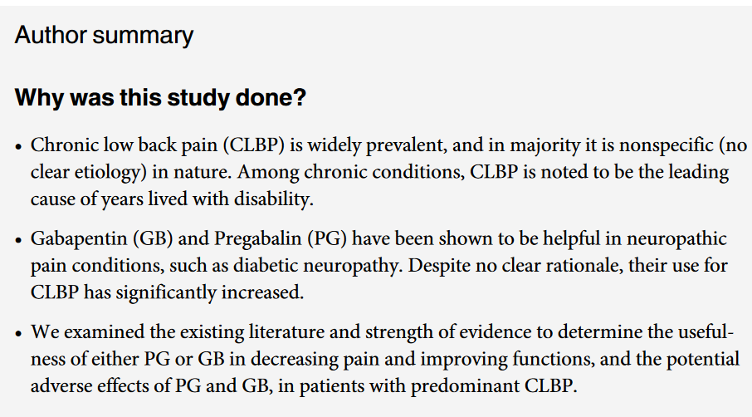
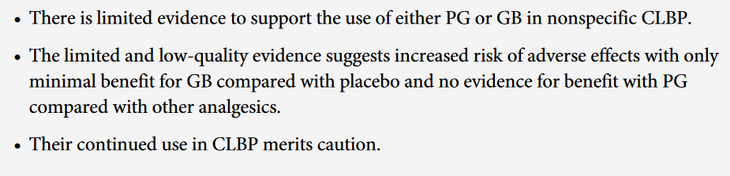

Slide 20
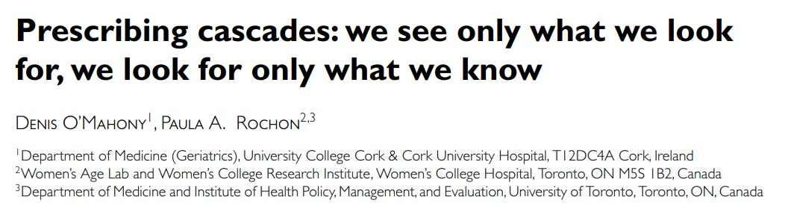
Age Ageing. 2022 Jul 1;51(7):afac138

Slide 21
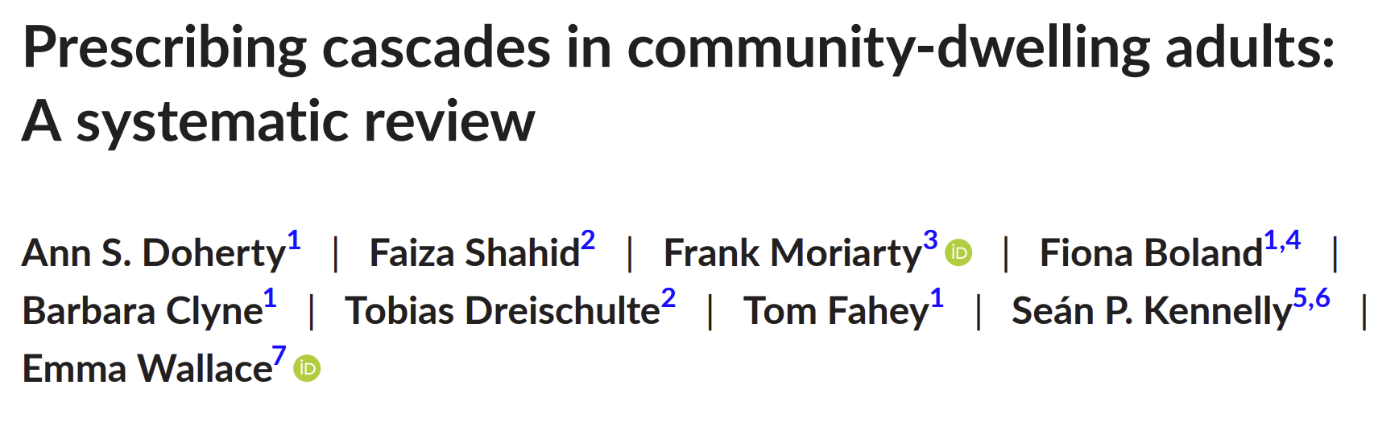

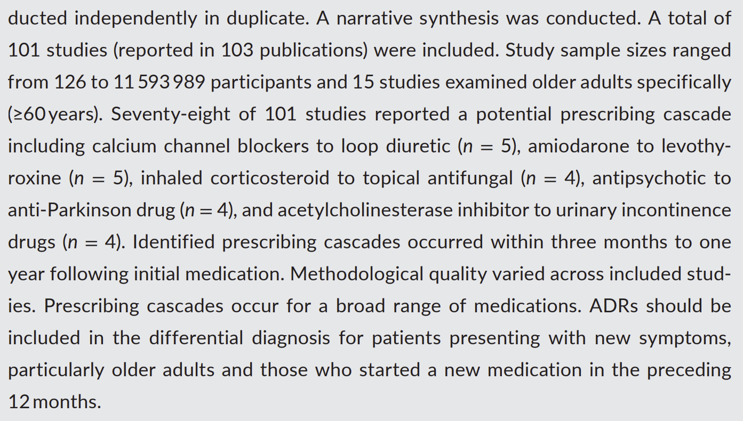

Slide 22
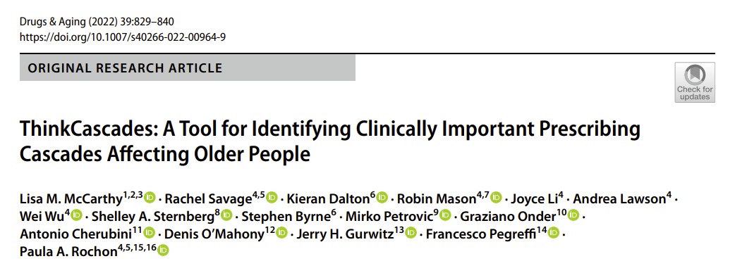
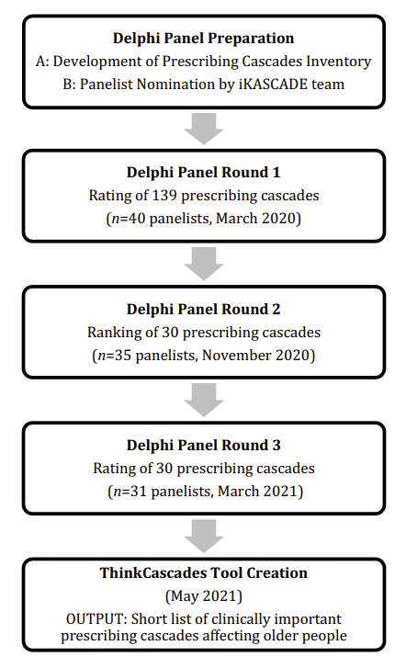
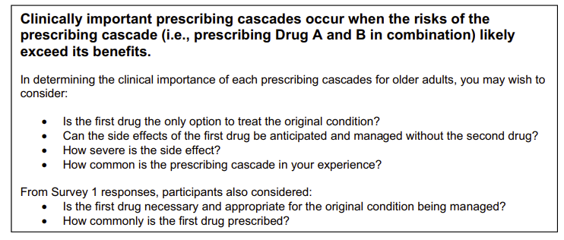

Slide 23
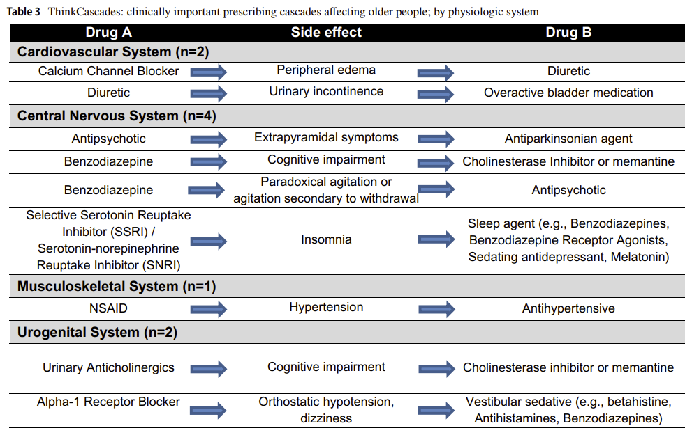

Slide 24
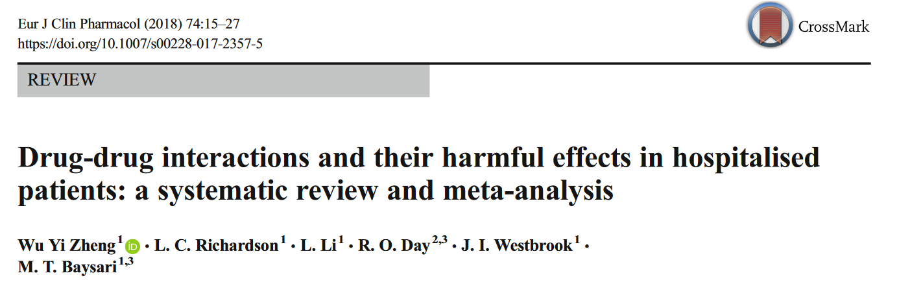
Review e metanalisi condotta analizzando 4 database con lavori pubblicati dal 2000 al 2016
27 studi su pazienti ospedalizzati (18 in generale, 9 in ICU)
Un solo studio con incidenza di DDI clinically relevant, uno solo su DDI con actual patient harm
Nello studio su DDI reali (actual patient harm)
incidenza pDDI 71%
incidenza DDI reali 2%

Slide 25
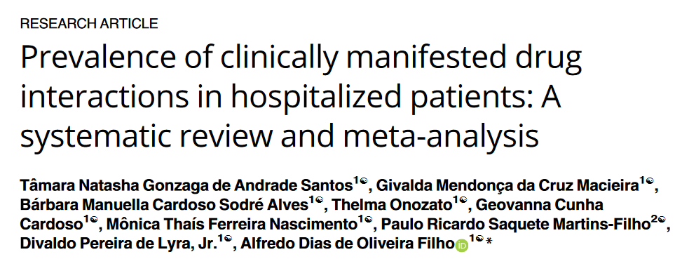

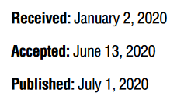
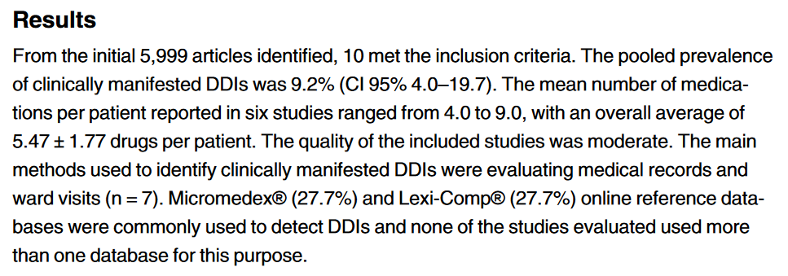

Slide 26
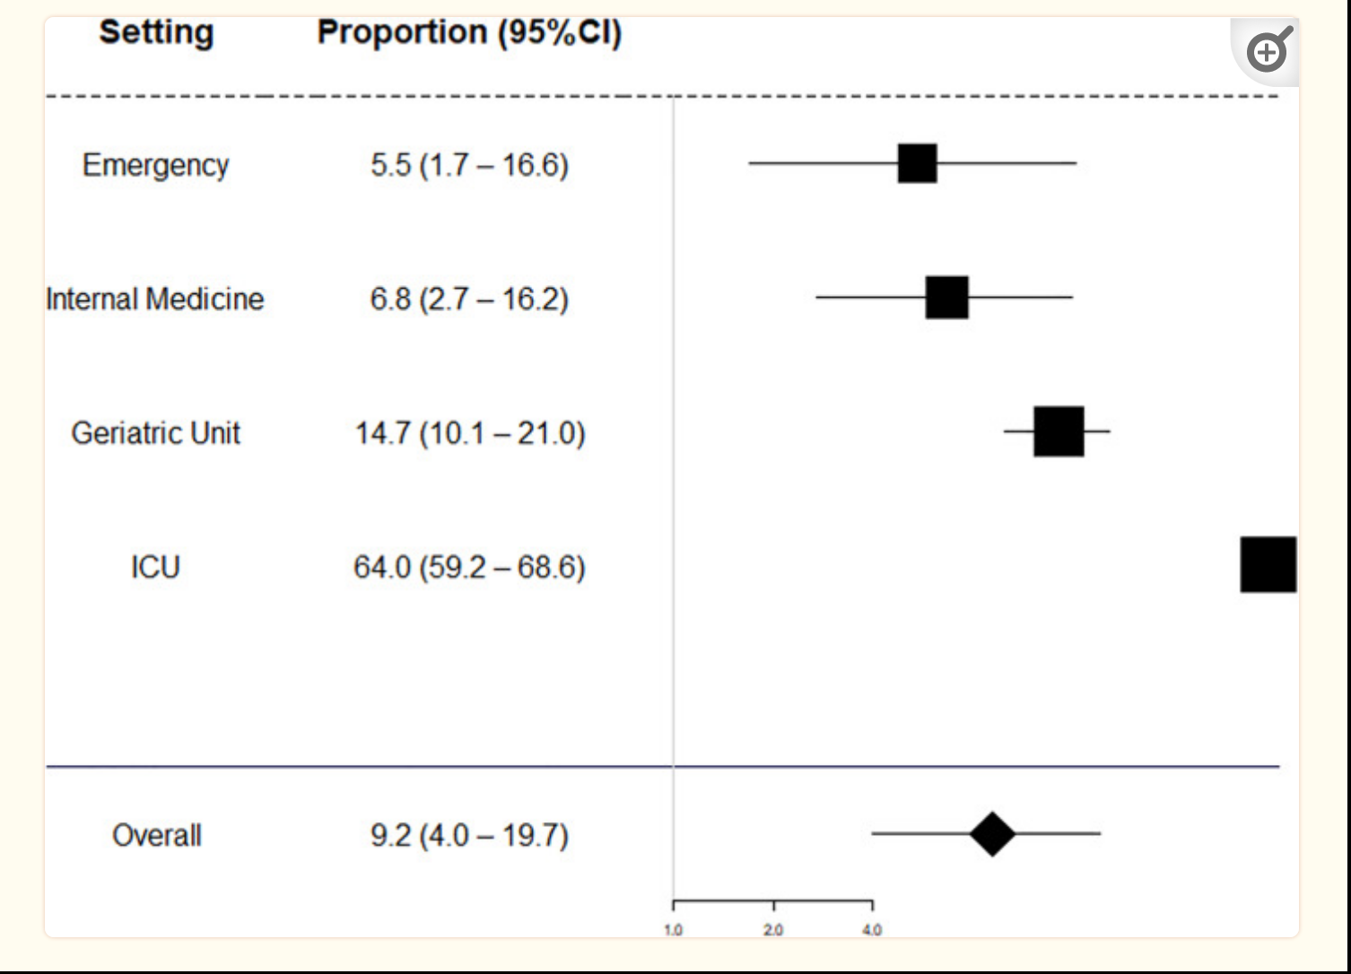

Slide 27
Prevenzione delle interazioni tra farmaci
Applicare regole generali di buona pratica clinica in terapia
Utilizzo di avvisi da parte di software dedicati (clinical decision support system-CDSS)
  Mostrano efficacia
  Problema di avvisi poco specifici o rilevanti
  Gran parte degli avvisi vengono ignorati
  Concordanza dei dizionari
  Valutazione complessiva della terapia impostata

Slide 28
